Slide 1
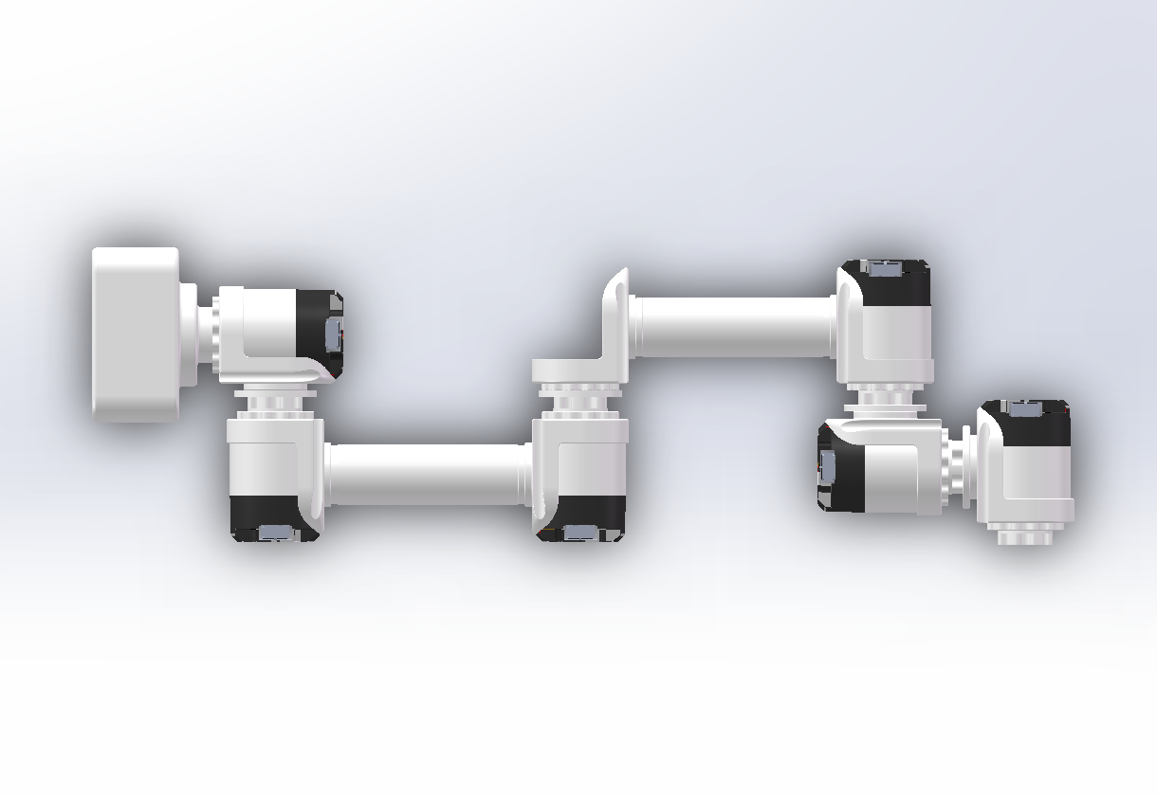
期末汇报
Robot Arm
机器人建模与控制
六轴机械臂仿真
小组成员：刘丰源 梁家源 梁沛桦（Adelbert）殷文韬 王天源 付宛昕
授课教授：付成龙

Slide 2
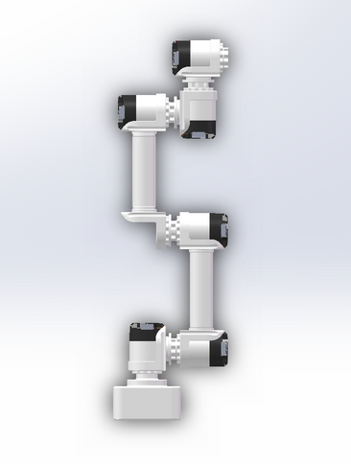
Con
t
en
t
01.
目 录
项目流程介绍
02.
复杂任务场景仿真
03.
所遇问题与解决方案
04.
未来展望与成员分工

Slide 3
01
项目流程

Slide 4
制作原始urdf文件
Matlab中利用机器人工具箱验证仿真
检验与初步仿真
Matlab中利用simscape验证仿真
正逆解控制
复杂任务场景下的问题处理仿真
末端轨迹控制仿真
空间轨迹规划

Slide 5
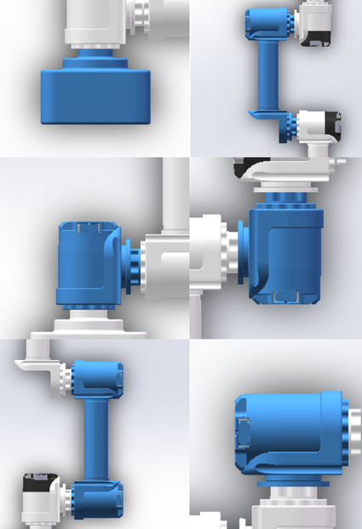
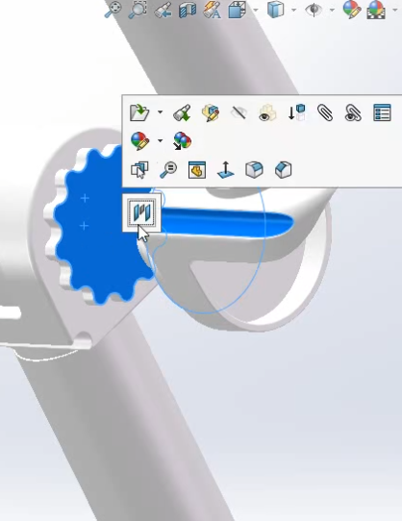
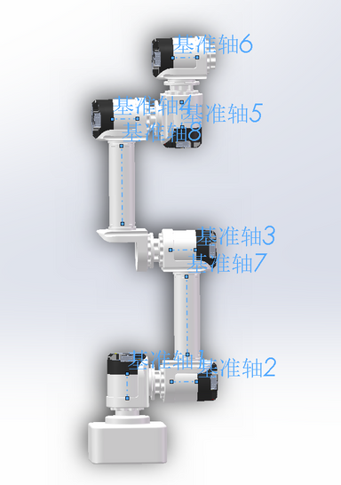
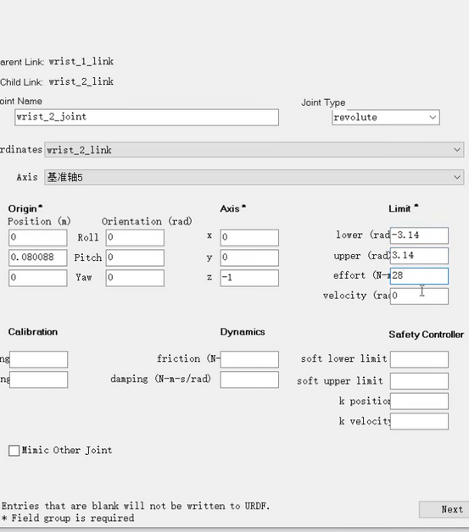
制作原始urdf文件
基准轴和基准坐标建立
urdf文件参数设置
装配体整合
装配体关系约束

Slide 6
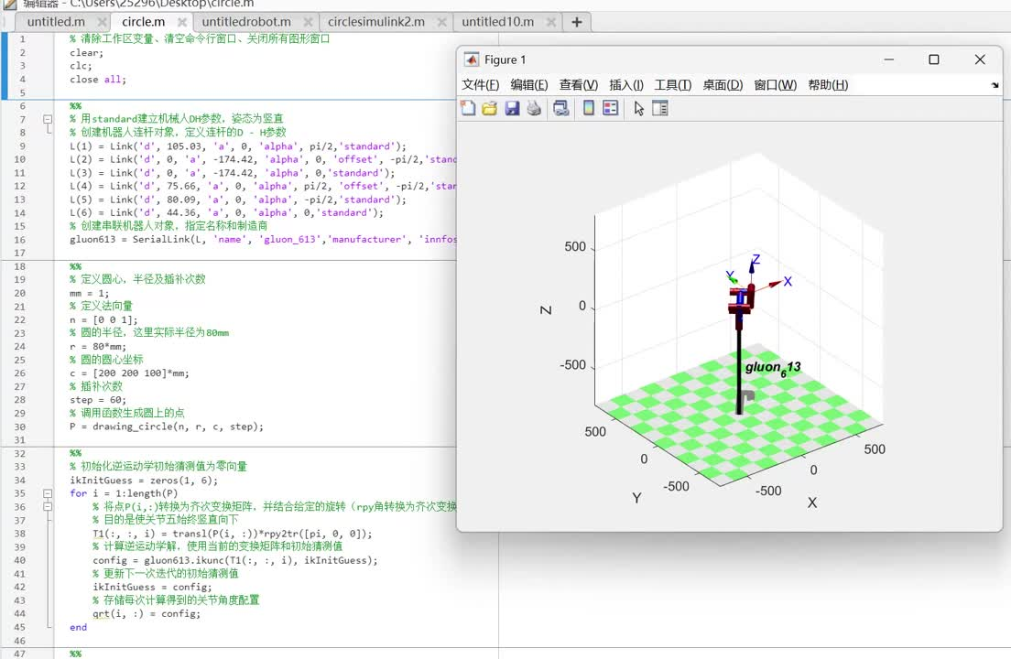
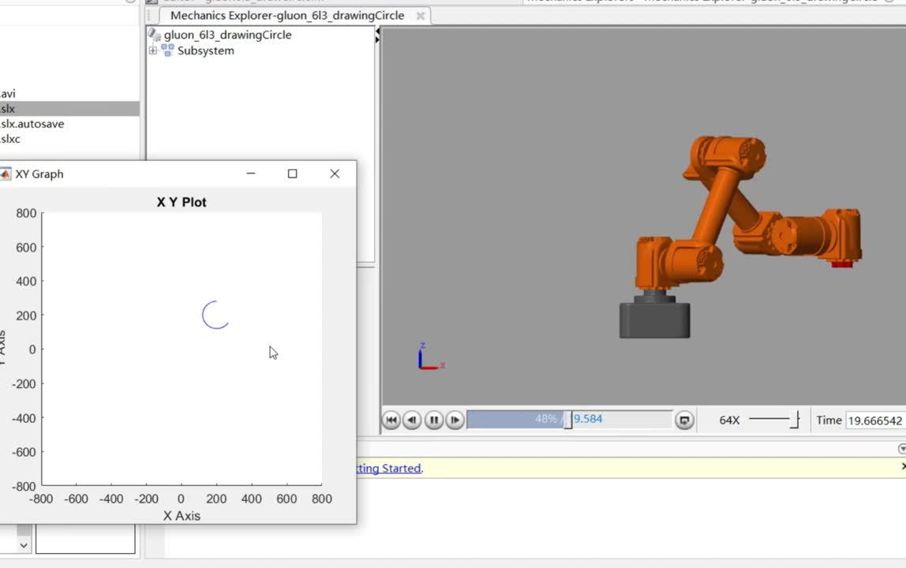
验证urdf文件的正确性——画圆
03
利用机器人工具箱
利用robot system toolbox

Slide 7
02
复杂任务场景仿真

Slide 8
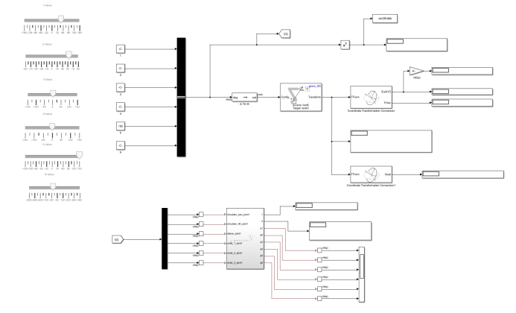
正逆解控制
03
正运动学 Forward kinematics
simulink搭建
关节角度自定义
计算齐次变换矩阵、欧拉角

Slide 9
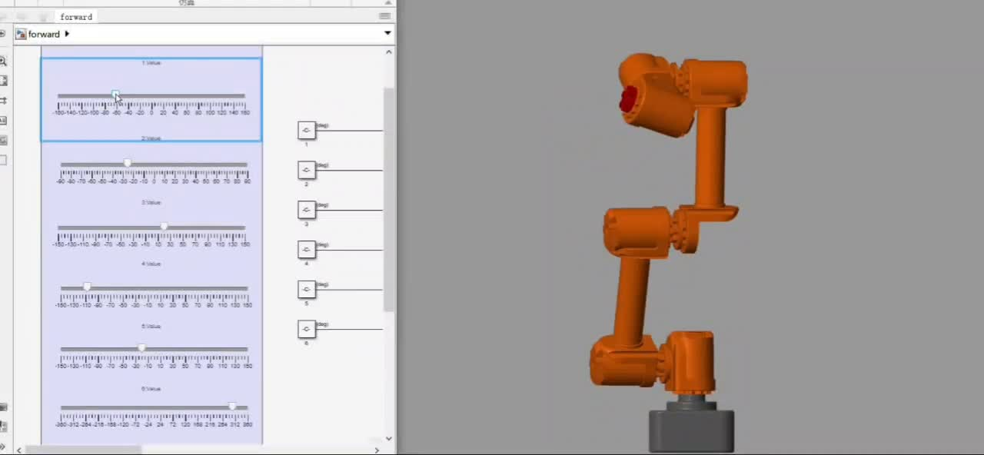
正逆解控制
03
正运动学 Forward kinematics
动画展示

Slide 10
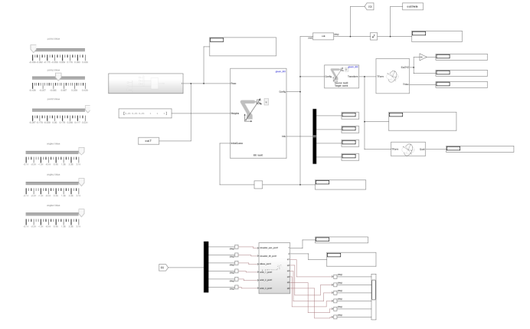
正逆解控制
03
逆运动学 Inverse kinematics
simulink搭建
自定义末端执行器位置与姿态
计算齐次变换矩阵、欧拉角

Slide 11
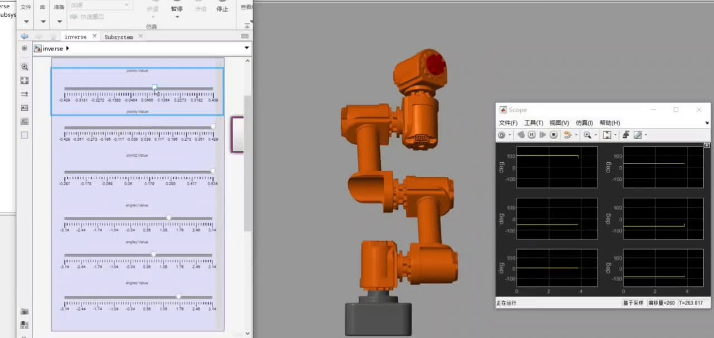
正逆解控制
03
逆运动学 Inverse kinematics
动画展示

Slide 12
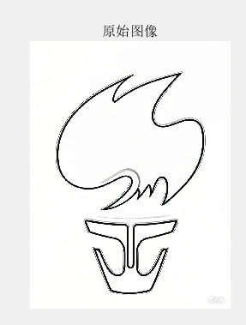
末端轨迹控制仿真
03
Step 1——图像处理

Slide 13
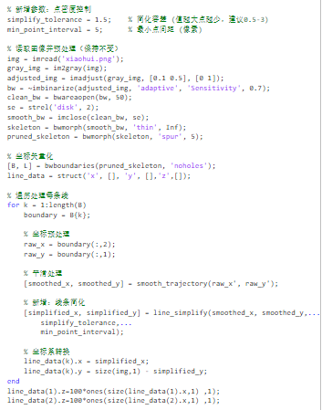
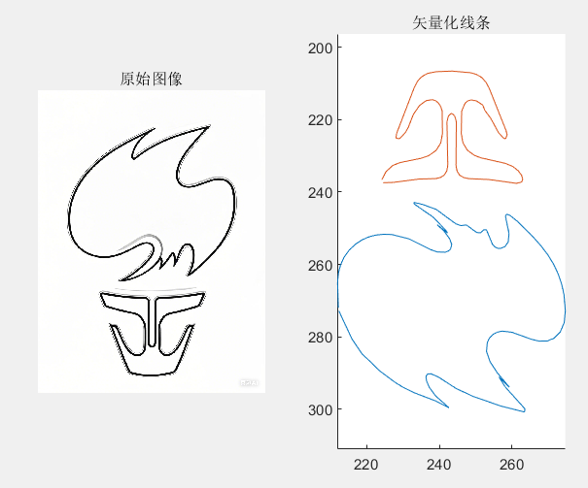
末端轨迹控制仿真
03
Step 1——图像处理

Slide 14
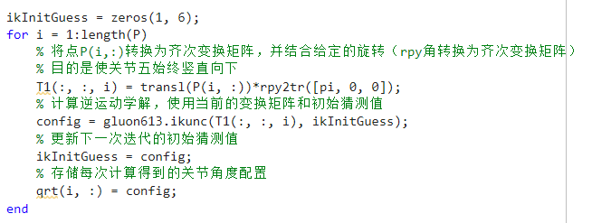
末端轨迹控制仿真
03
Step 2——逆运动学求解

Slide 15
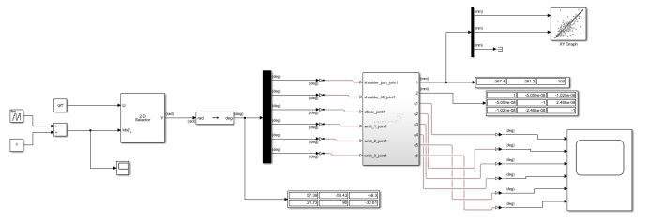
末端轨迹控制仿真
03
Step 3——simulink仿真
workspace获得的角度直接带入

Slide 16
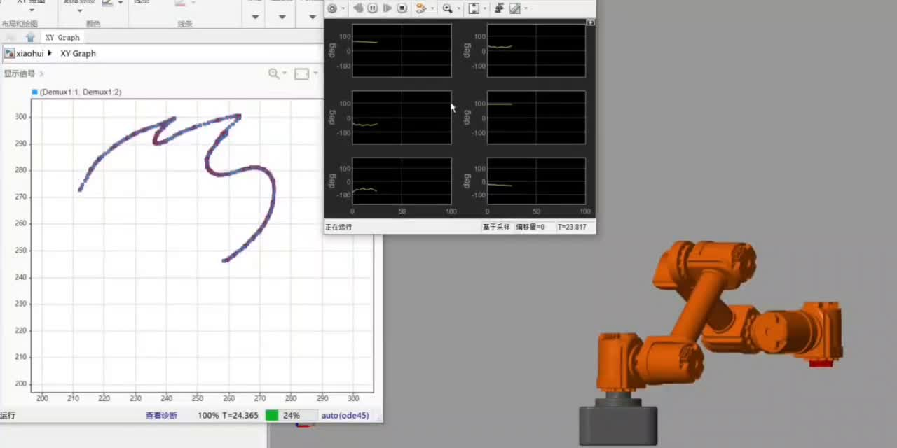
末端轨迹控制仿真
03
Step 3——simulink仿真

Slide 17
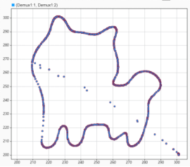
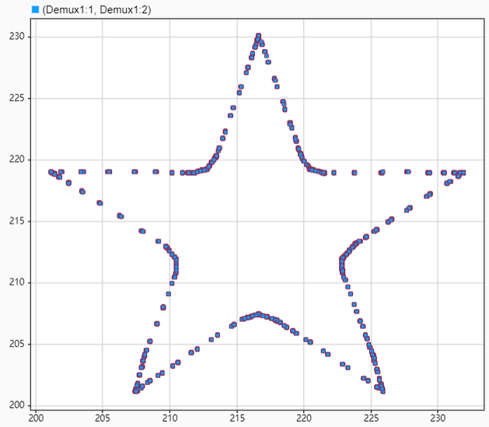
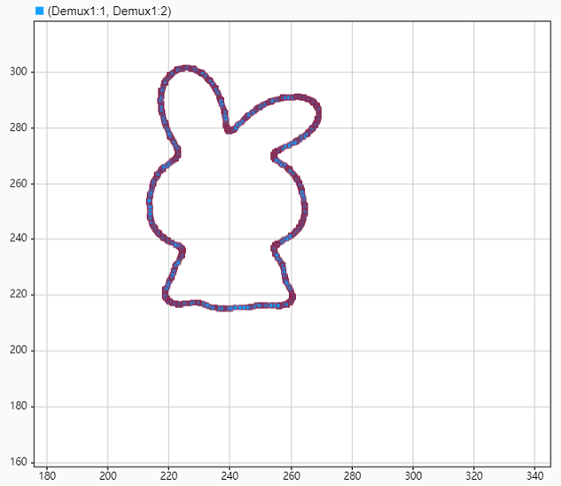
末端轨迹控制仿真
03

Slide 18
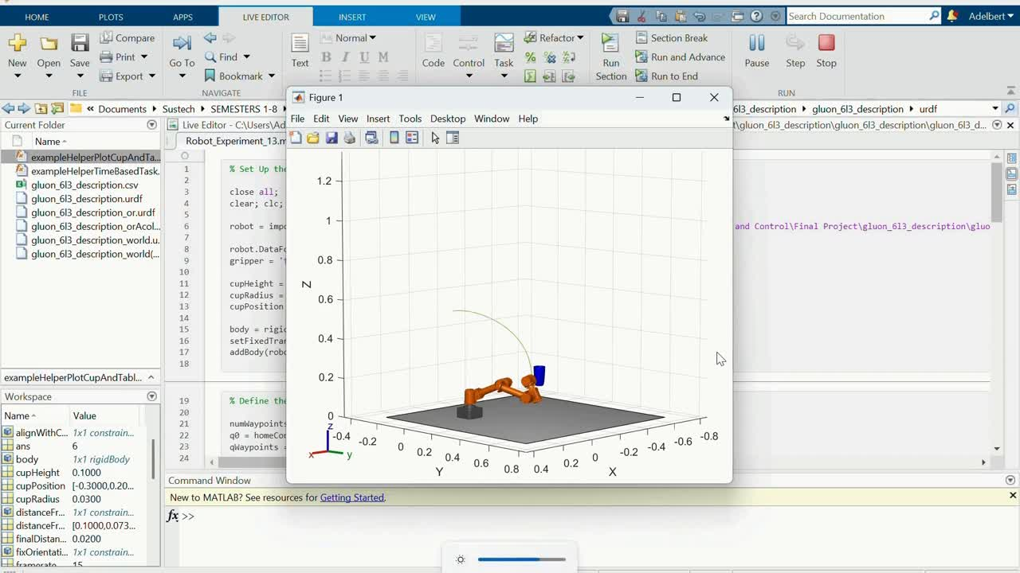
Plan a Reaching Trajectory with Multiple Kinematic Constraints
03

Slide 19
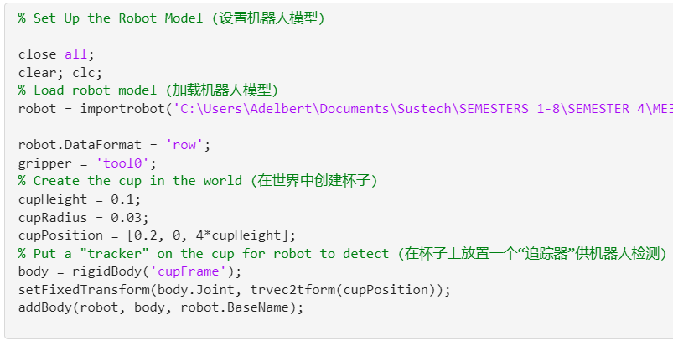
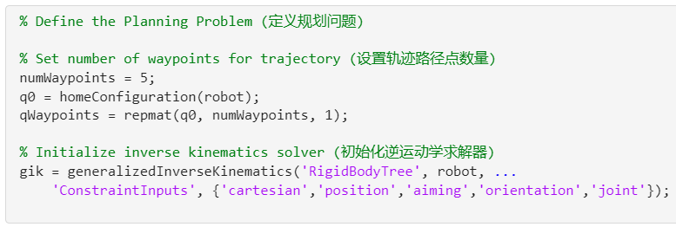
Plan a Reaching Trajectory with Multiple Kinematic Constraints (规划多约束抓取轨迹) - Steps 1-2
03

Slide 20
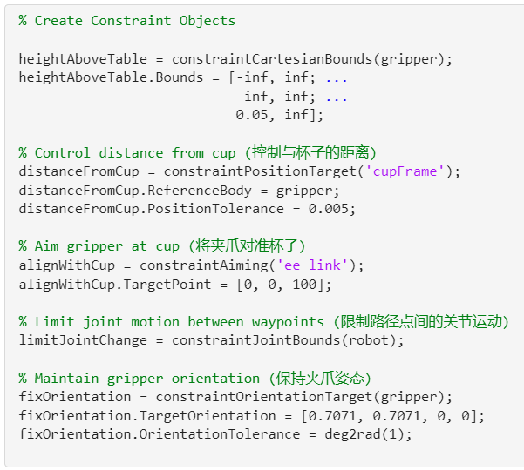
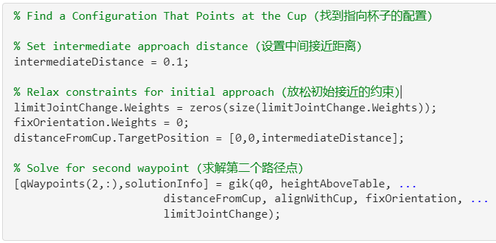
Plan a Reaching Trajectory with Multiple Kinematic Constraints (规划多约束抓取轨迹) - Steps 3-4
03

Slide 21
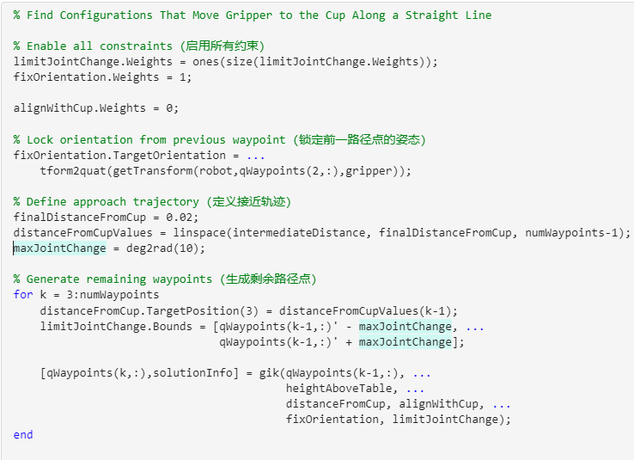
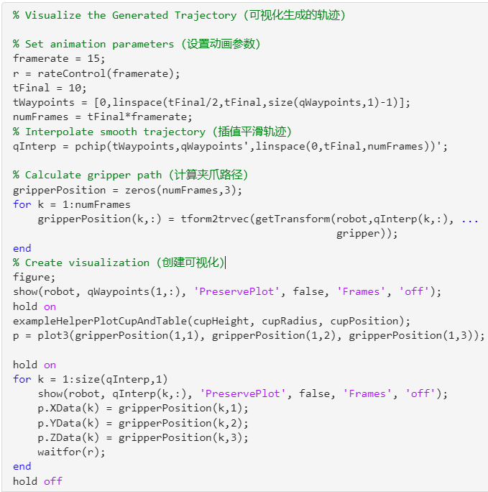
Plan a Reaching Trajectory with Multiple Kinematic Constraints (规划多约束抓取轨迹) - Steps 5-6
03

Slide 22
Plan a Reaching Trajectory with Multiple Kinematic Constraints: Why is it important?
03
Why is it important?
Algorithm validation - Verify complex motion planning works before physical deployment
Risk reduction - Identify problems in simulation rather than on real equipment
How can it help?
Performance optimization - Test different parameters to find optimal trajectories
Real-world preparation - Practice precise manipulation tasks before deployment
Integration testing - Validate timing and compatibility with other robot systems

Slide 23
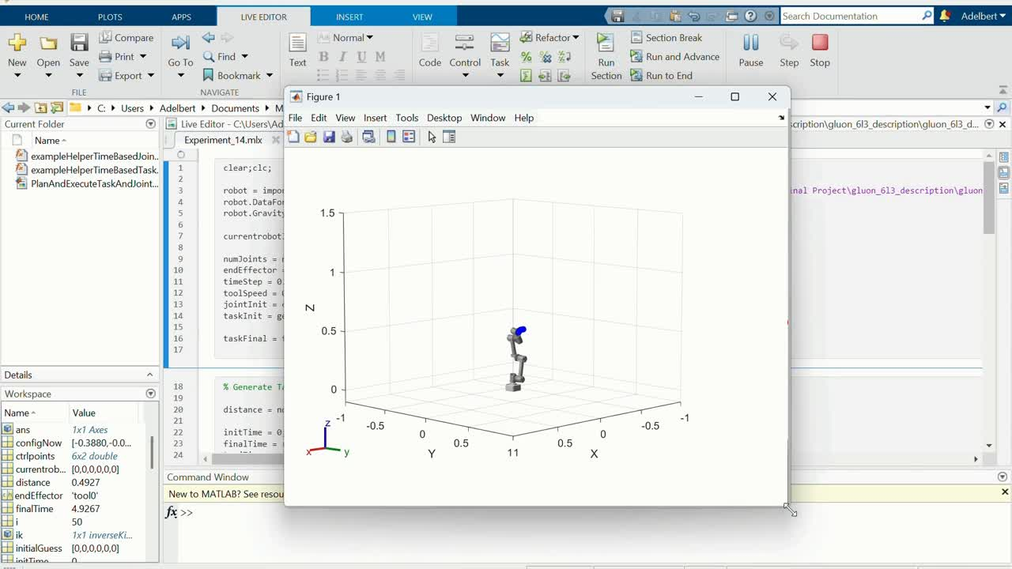
Plan and Execute Task- and Joint-Space Trajectories
03

Slide 24
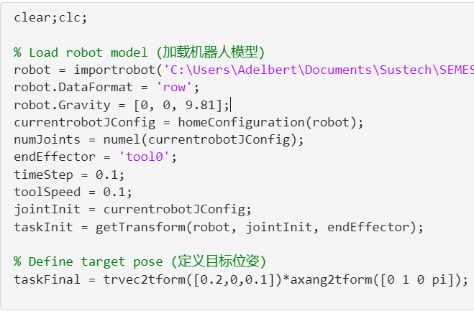
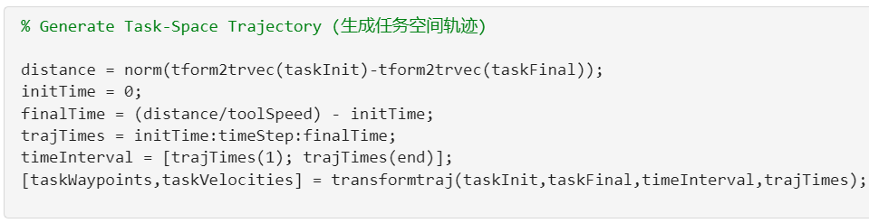
Plan and Execute Task- and Joint-Space Trajectories (任务与关节空间轨迹规划与执行) - Step 1-2
03

Slide 25
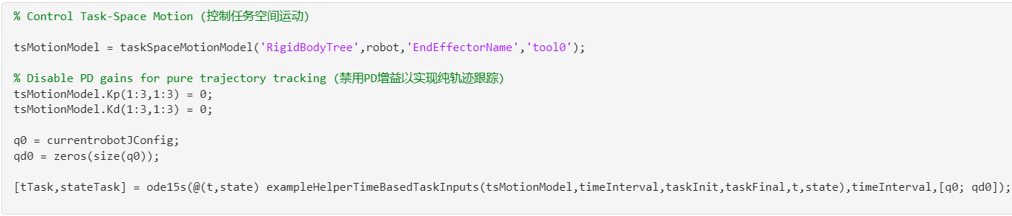
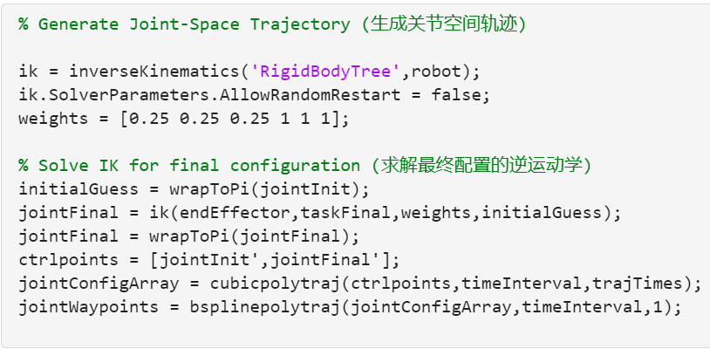
Plan and Execute Task- and Joint-Space Trajectories (任务与关节空间轨迹规划与执行) - Step 3-4
03

Slide 26
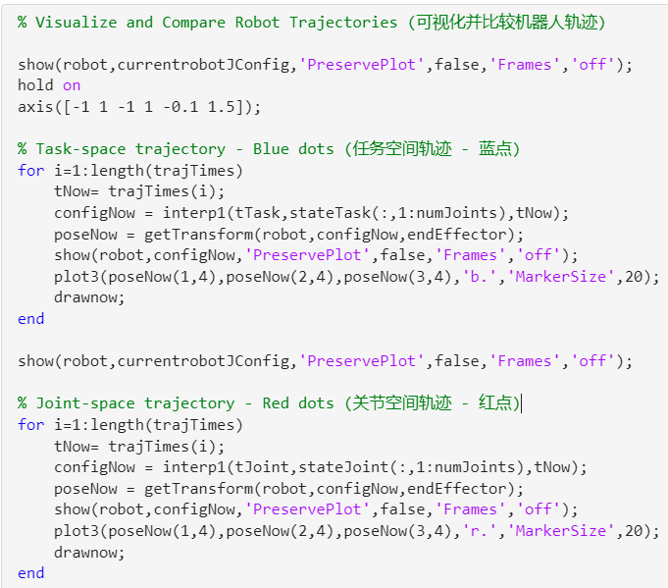
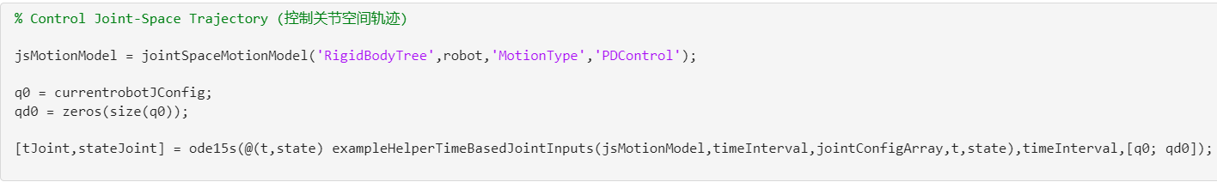
Plan and Execute Task- and Joint-Space Trajectories (任务与关节空间轨迹规划与执行) - Step 5-6
03

Slide 27
Plan and Execute Task- and Joint-Space Trajectories: Why is it important?
03
Difference between Task-Space vs Joint-Space Trajectories
Task-Space (Blue dots)
What: Plans motion in Cartesian coordinates (x,y,z position + orientation)
Advantage: Straight-line paths in 3D space, intuitive for humans
Use case: Precise end-effector positioning, welding, painting, assembly
Joint-Space (Red dots)
What: Plans motion by interpolating joint angles directly
Advantage: Smooth joint motions, no singularity issues, faster computation
Use case: Pick-and-place, general positioning where path shape isn't critical
Why both exist?
Computational trade-offs - Joint-space is faster, task-space gives better path control
Singularity handling - Joint-space avoids kinematic singularities that task-space can encounter
Optimization goals - Task-space optimizes end-effector path, joint-space optimizes actuator motion
Why is it important?
Trajectory comparison - Validates different motion planning approaches for the same task
Motion control validation - Tests both Cartesian and joint-based control systems
Performance analysis - Compares efficiency and smoothness of different trajectory types
How can it help?
Optimal path selection - Choose best trajectory type for specific applications
Debugging tool - Visualize and compare actual vs. planned robot movements
Educational insight - Learn how different planning methods affect robot behavior

Slide 28
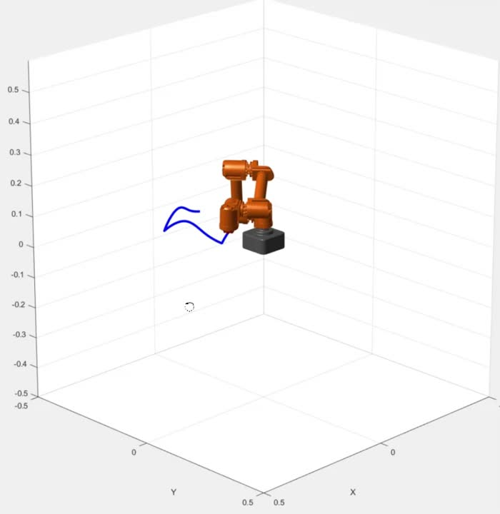
manipulator shape tracing

Slide 29
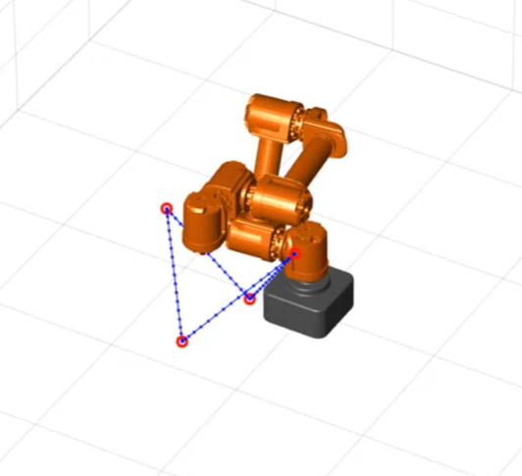
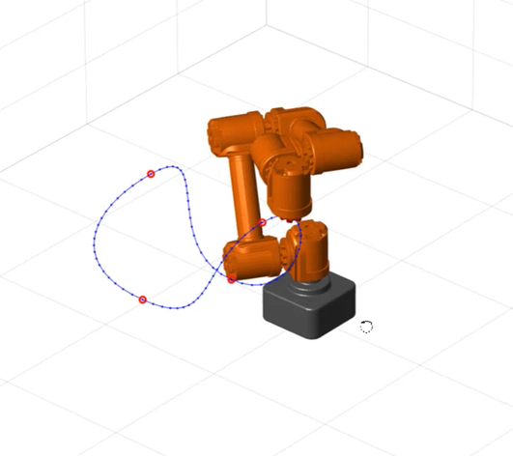
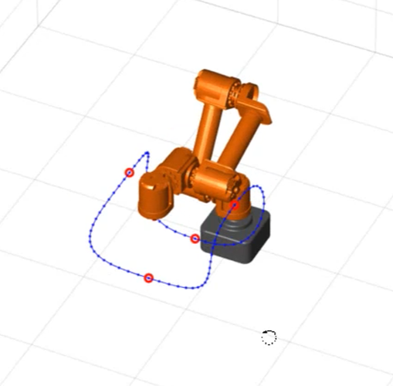
空间轨迹规划
Trap
Cubic
Quintic

Slide 30
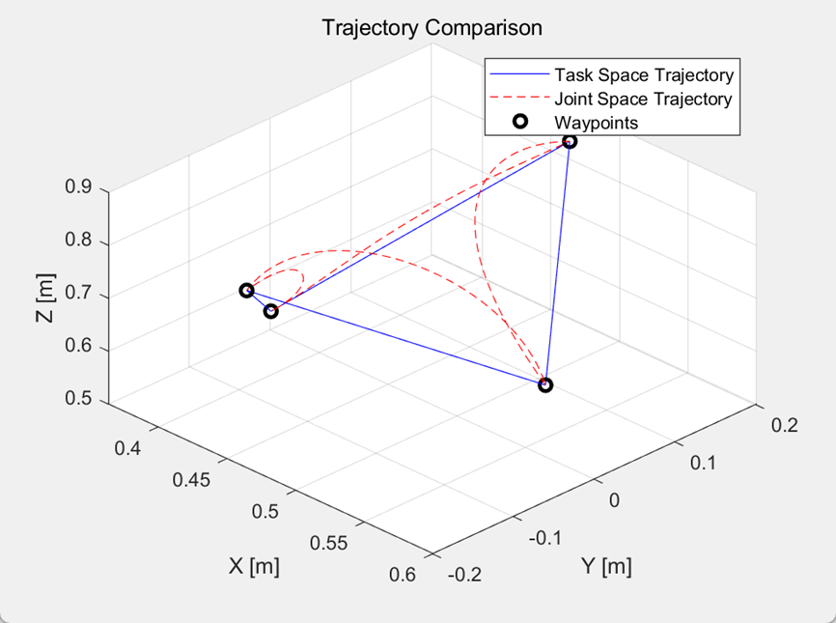
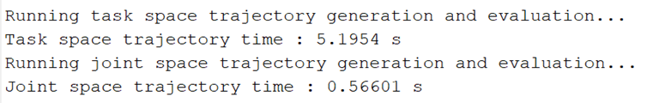
空间轨迹规划
轨迹、时间对比

Slide 31
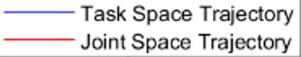
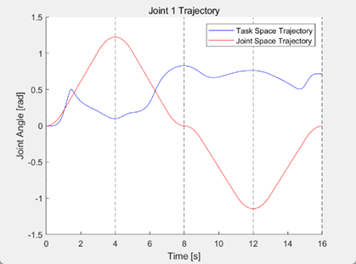
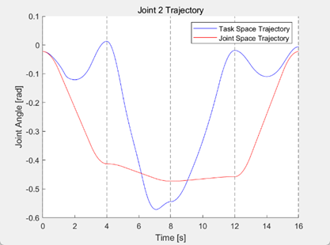
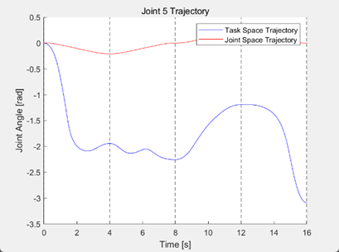
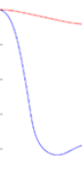
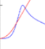
空间轨迹规划
关节角度变化对比

Slide 32
空间轨迹规划
特性 | 任务空间（Task Space） | 关节空间（Joint Space）
定义 | 在笛卡尔空间（位置 + 姿态）直接规划轨迹，通过逆运动学求解关节角度。 | 在关节角度空间规划轨迹，先求解路点关节角再插值生成轨迹。
运动可预测性 | ✅ 运动轨迹严格遵循笛卡尔空间设定，路径可预测性高。 | ❌ 笛卡尔轨迹由关节插值间接得到，可能偏离预期路径。
执行效率 | ❌ 需逐时间步求解逆运动学（IK），计算耗时较长。 | ✅ 仅在路点处求解逆运动学，插值过程计算效率高。
优点 | - 轨迹严格经过目标路点，位置精度高。 - 适合需要精确笛卡尔路径的场景（如装配、焊接）。 | - 关节运动平滑，减少执行器冲击。 - 计算效率高，适合实时控制。 - 插值过程可提前验证关节限制和碰撞风险。
缺点 | - 逆运动学计算量大，实时性差。 - 关节运动可能不光滑，难以验证是否违反关节限制或碰撞。 | - 笛卡尔路径可能偏离路点，中间点不保证精度。 - 对笛卡尔空间障碍物处理能力弱，需额外碰撞检测。
障碍物处理 | ✅ 可直接在笛卡尔空间规划避障路径。 | ❌ 依赖关节空间插值，避障需结合额外算法。
执行器运动特性 | ❌ 关节角度变化可能不连续，导致执行器运动不平滑。 | ✅ 关节插值保证运动平滑，适合对机械磨损敏感的场景。
典型应用场景 | 精密加工、轨迹跟踪、需要姿态控制的任务。 | 高速搬运、避障运动、对关节磨损敏感的重复作业。

Slide 33
03
问题与解决方法

Slide 34


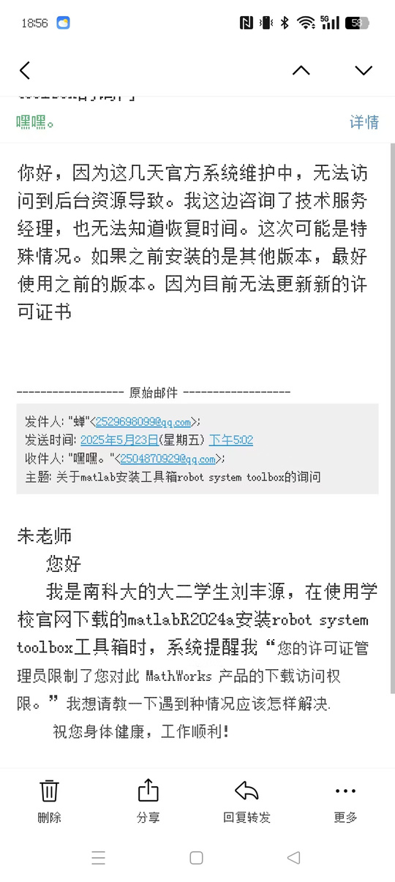

部分所遇问题
及解决方法
逆运动学求解关节角
课题选择
多解性、不可达位姿、奇异位姿导致的发散
综合讨论分析，认为机械臂仿真与所学理论知识贴合度更高
1.加权逆运动学求解器
2.关节限幅与可达性检测
3.轨迹预处理避奇异
果断切换选题
参数设置
代码实现
环境配置
将图片转为矢量化线条时，某些图片特征无法识别
urdf文件参数设置出现问题
下载安装Robotics system toolbox时发现无访问权限
多次调试结合实际产品参数
调整图片预处理代码
购买远程安装服务

Slide 35
04
未来展望＆分工

Slide 36
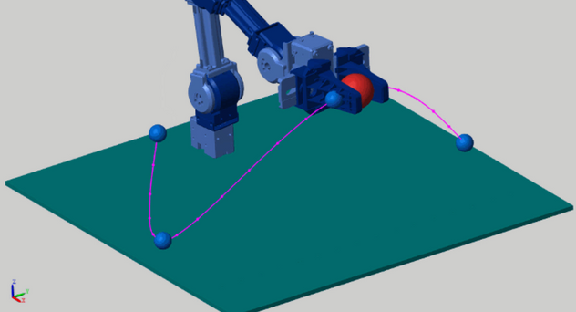
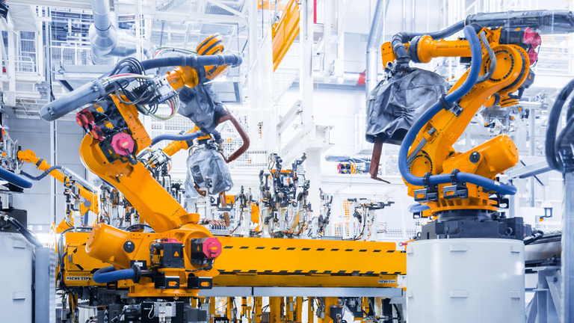

未来展望
动态环境下的自适应路径重规划
增材制造 (3D打印)、混合制造
Anisoprint
医疗领域：精准手术与介入治疗……
Da Vinci

Slide 37


刘丰源
成员分工
王天源
制作urdf文件
检验与原始仿真
空间轨迹规划
ppt制作
操纵形态跟踪
梁家源
殷文韬
梁沛桦（Adelbert）
付宛昕
制作urdf文件
检验与原始仿真
资料检索
轨迹规划仿真
PPT制作
期末汇报
规划多约束抓取轨迹
任务与关节空间轨迹规划与执行
正逆运动学控制
末端执行器轨迹仿真

Slide 38

项目收获
1.通过实践，深化学习、理解、运用理论知识
2.通过小组分工合作，每人掌握一部分内容，再一起相互交流学习，大大提高学习效率
3.培养自主探究、问题解决能力

Slide 39

THANKS
FOR
WATCHING

